Slide 1

НАШИ ДОСТИЖЕНИЯ за 2024-2025 учебный год
МБДОУ №37
Ковров, 2024-2025 гг.

Slide 2



Достижения педагогического коллектива МБДОУ №37

Slide 3



Slide 4

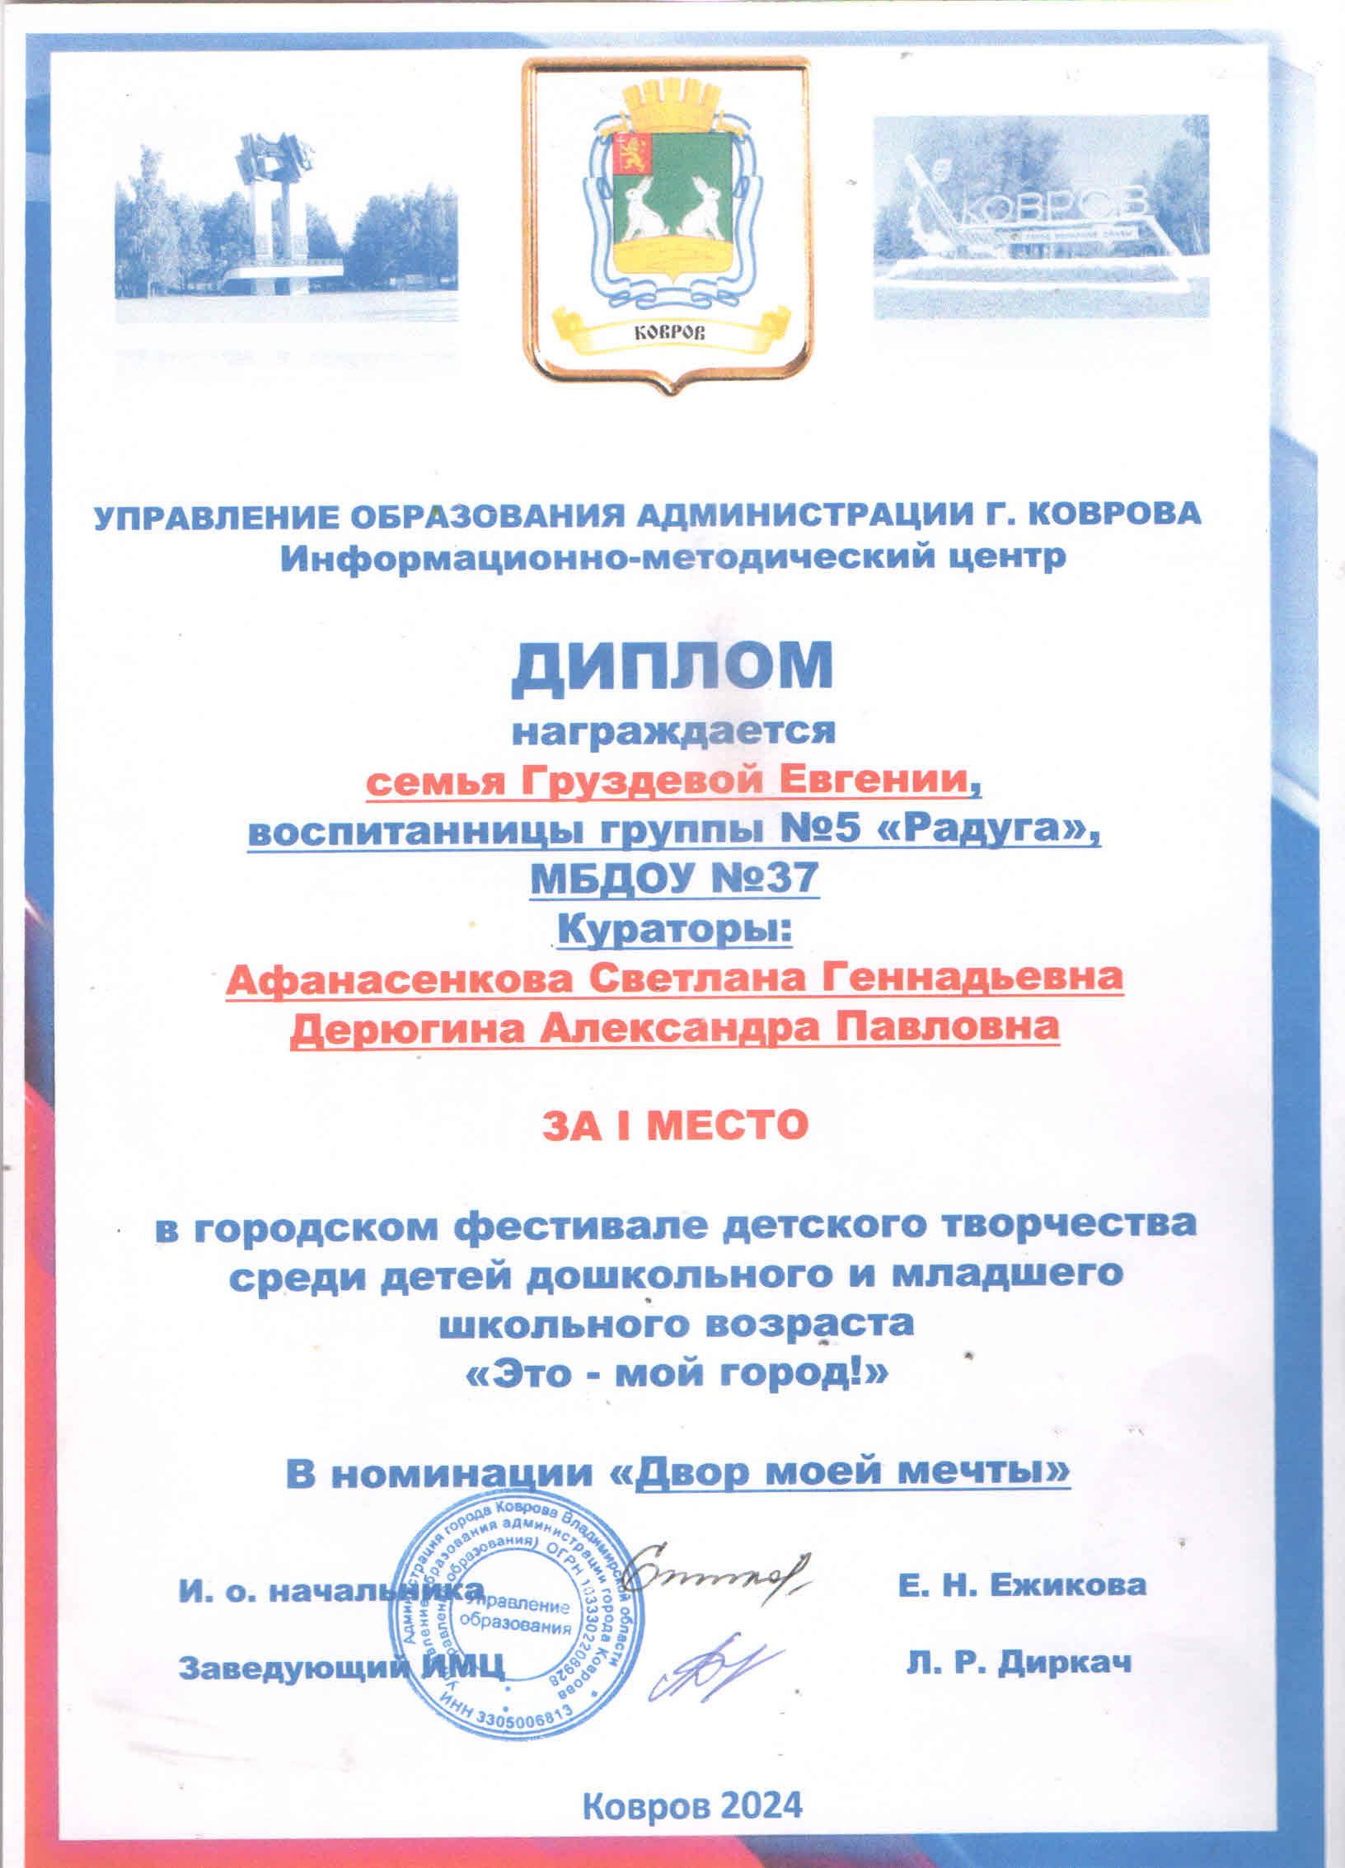
Достижения муниципального уровня

Slide 5



Slide 6

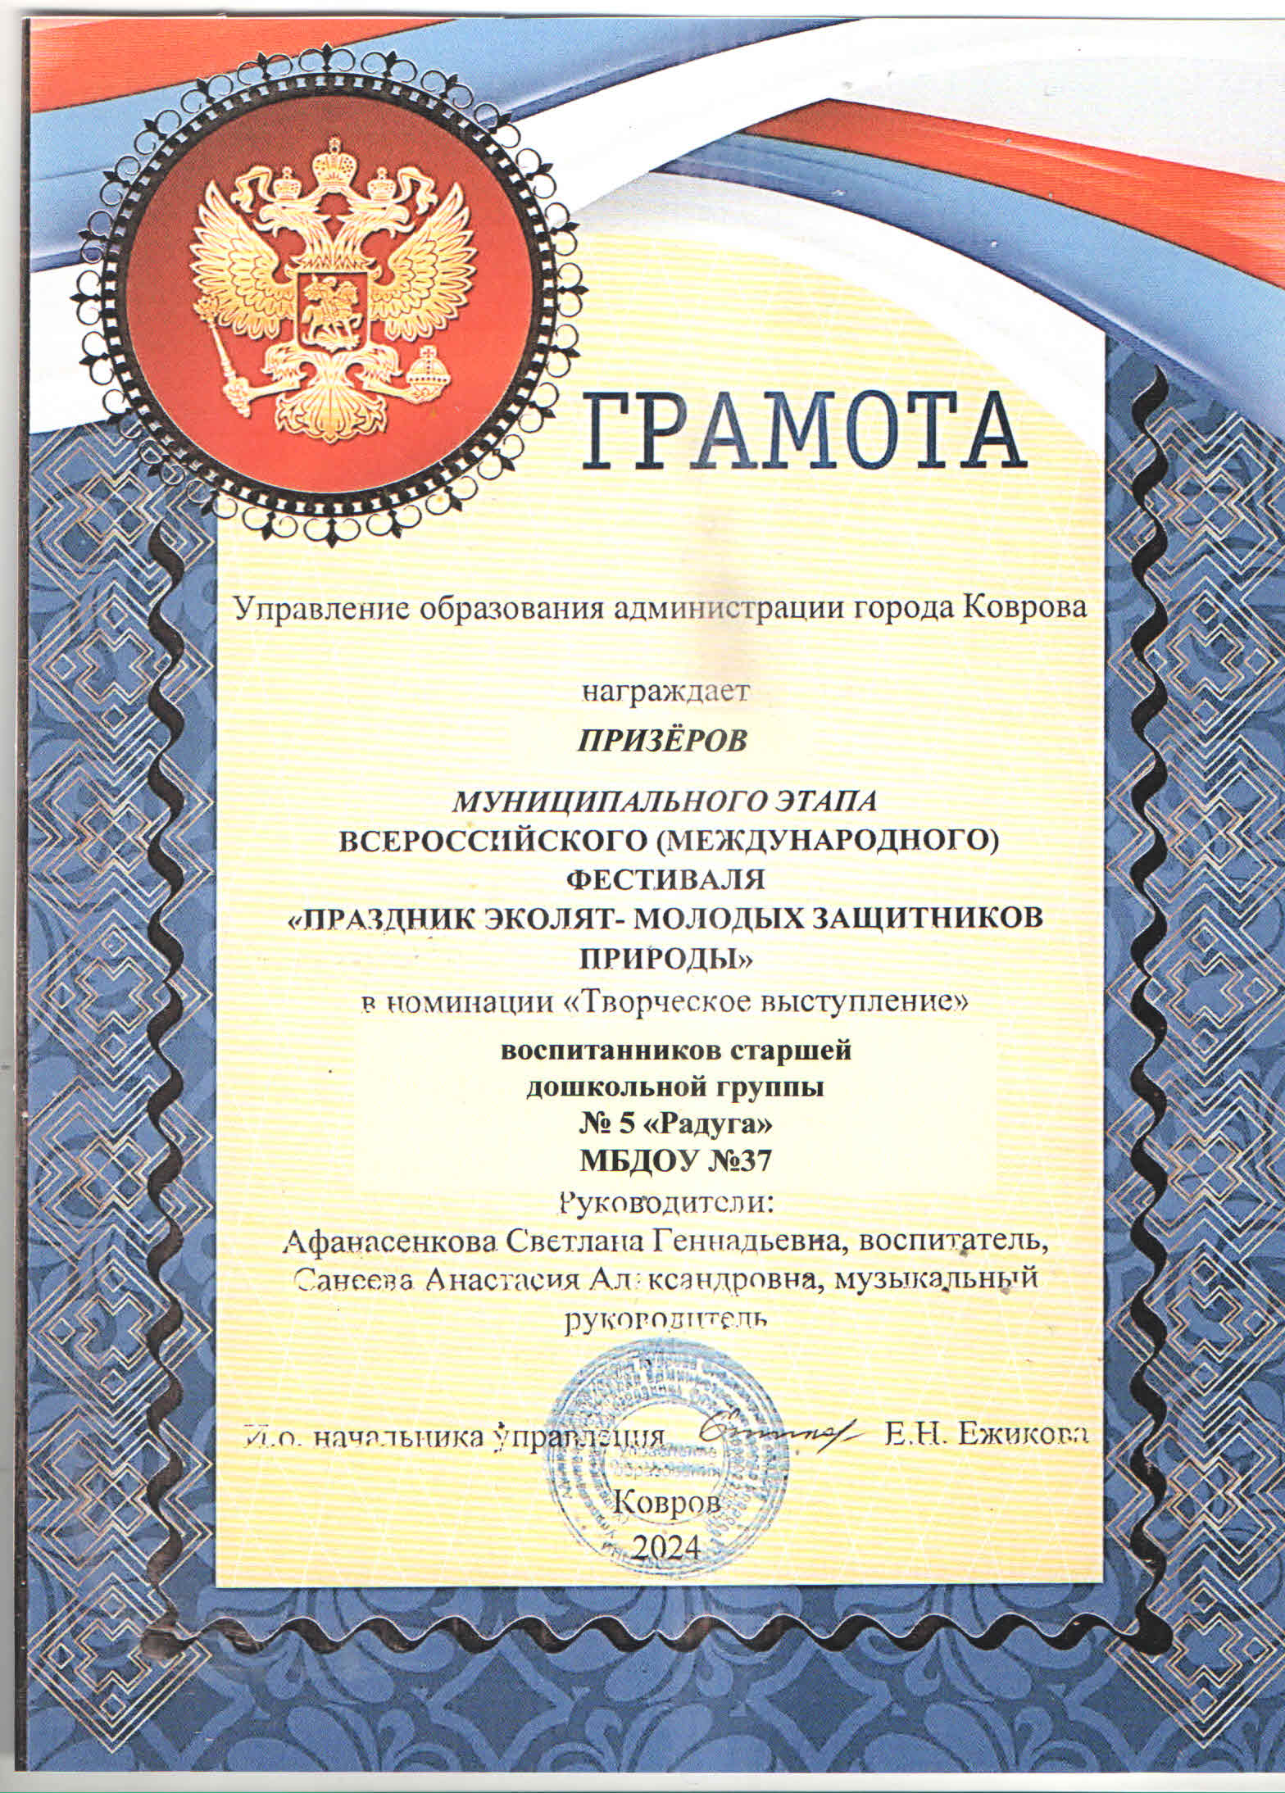

Slide 7

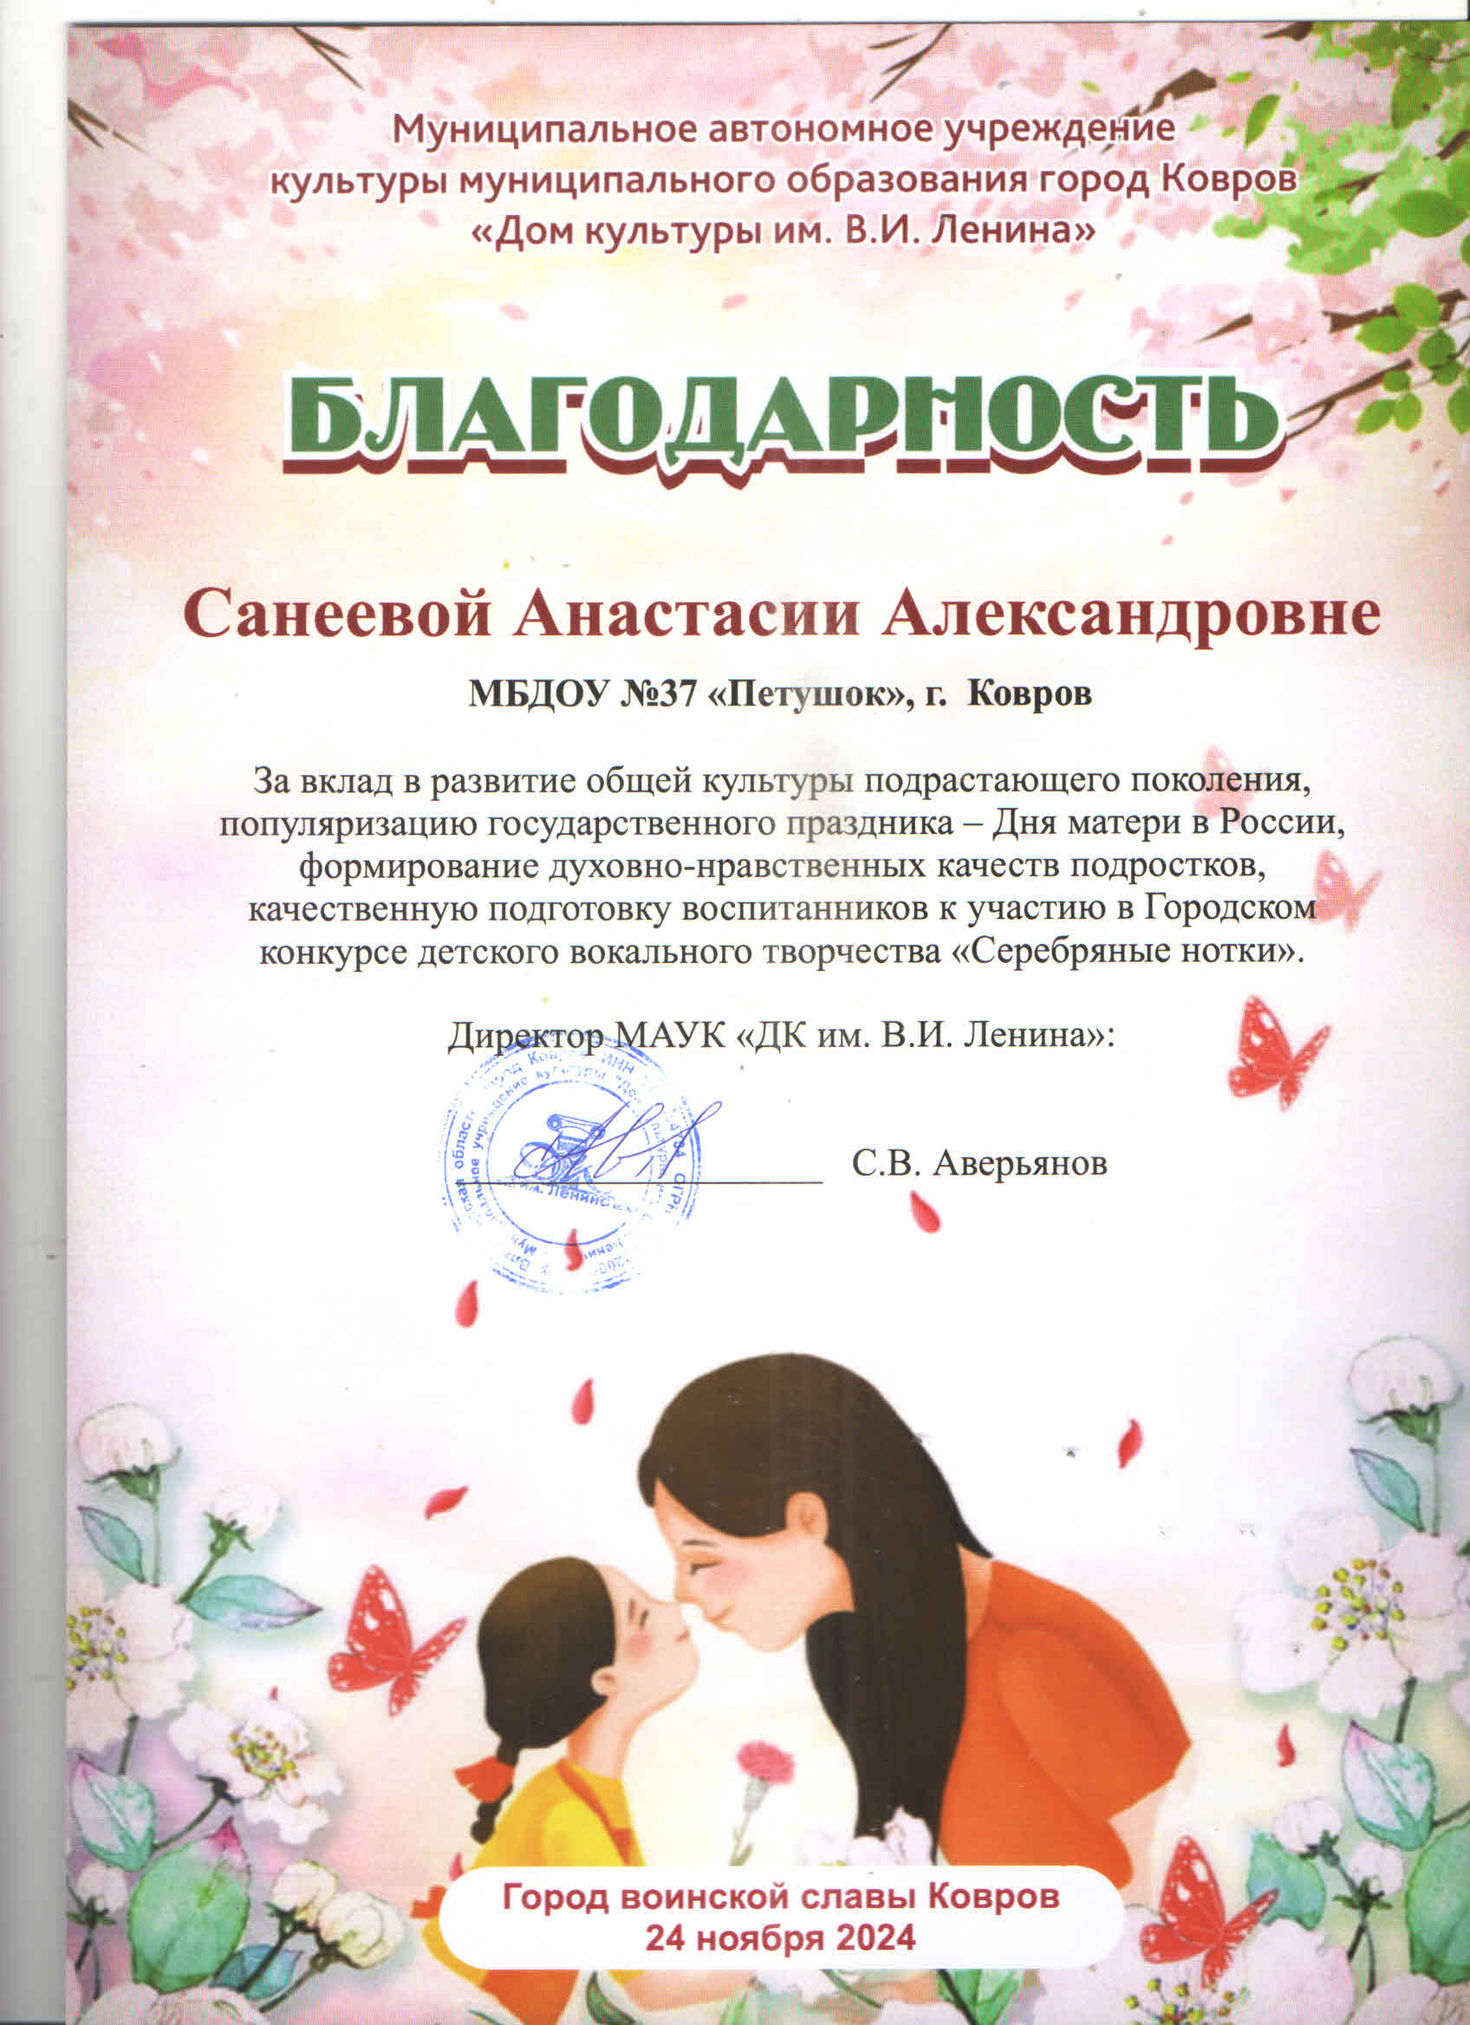

Slide 8
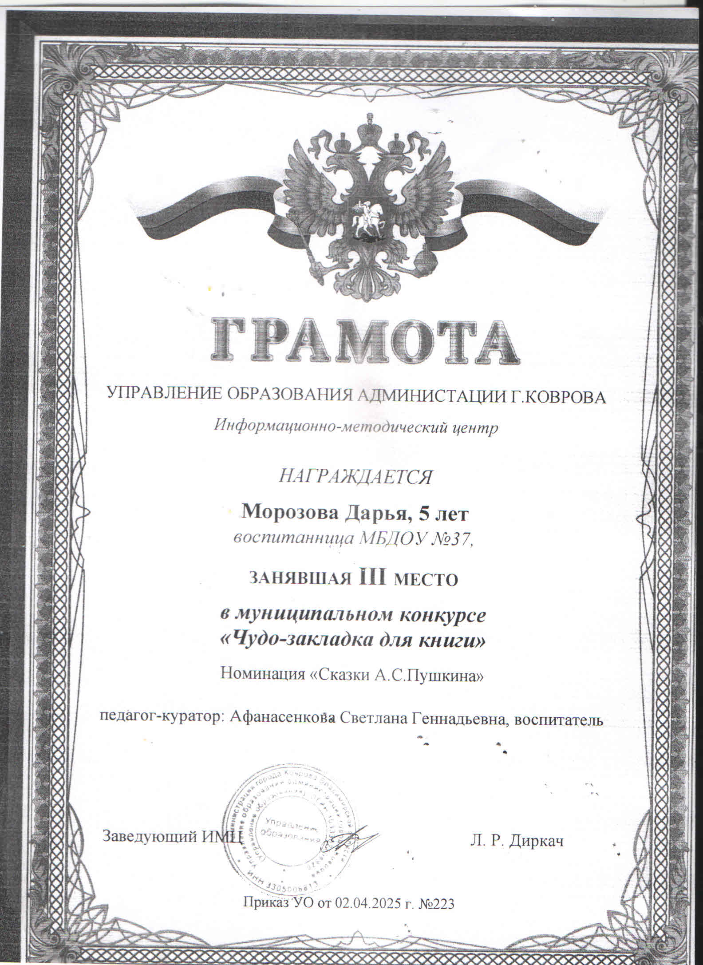

Slide 9
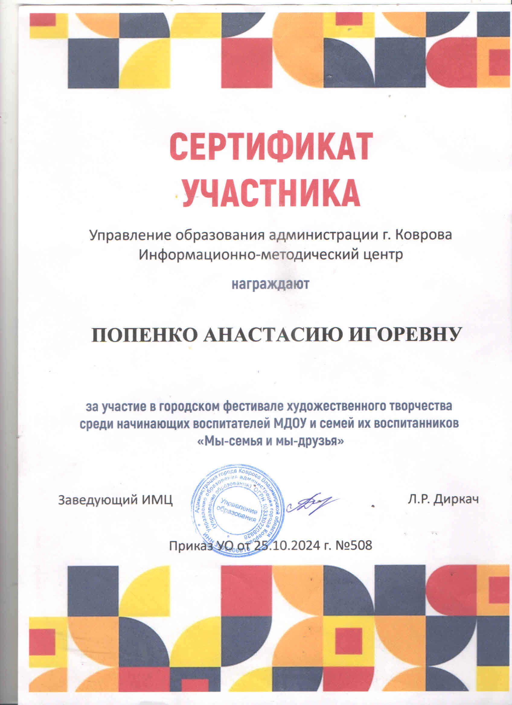
Достижение начинающего воспитателя

Slide 10
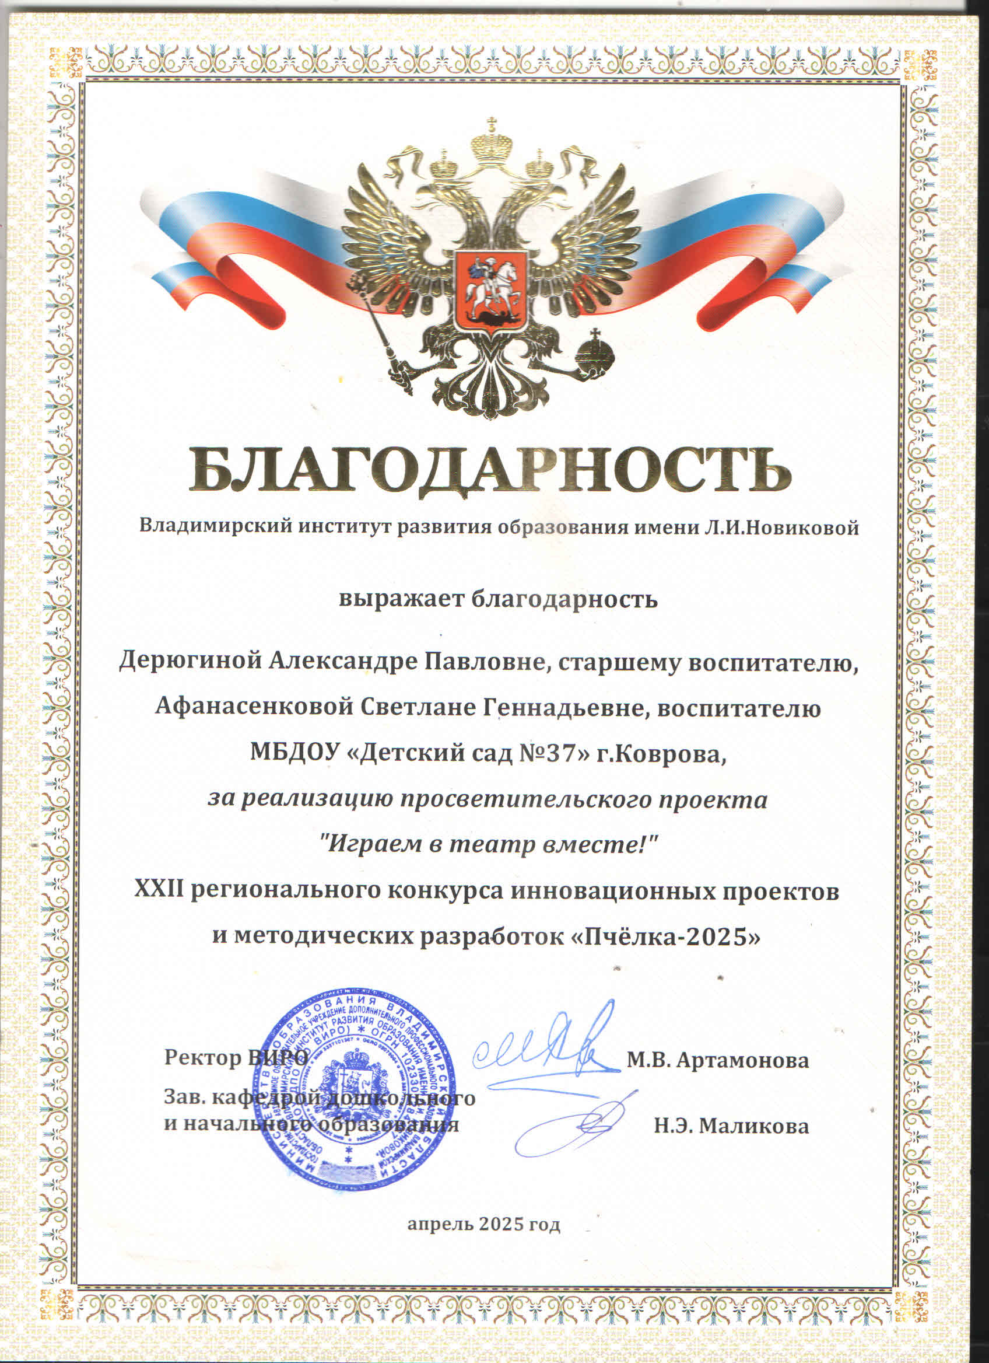

Достижения регионального уровня

Slide 11



Slide 12
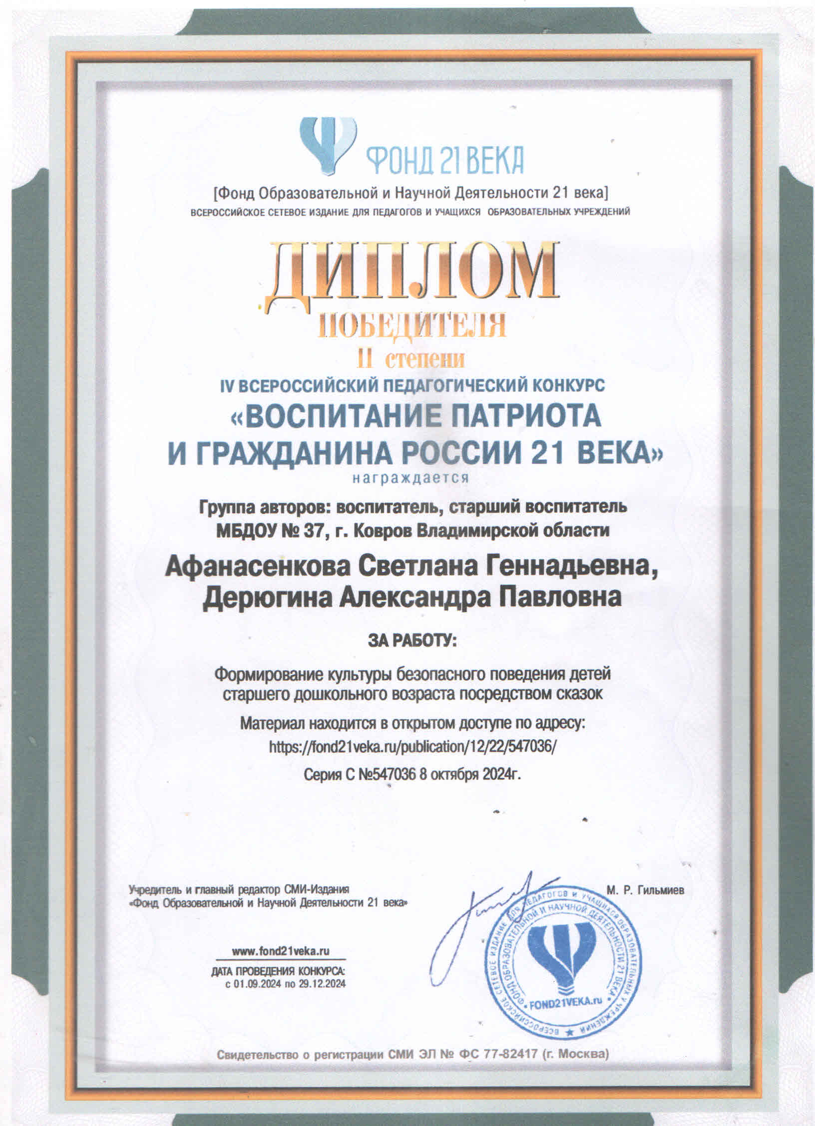
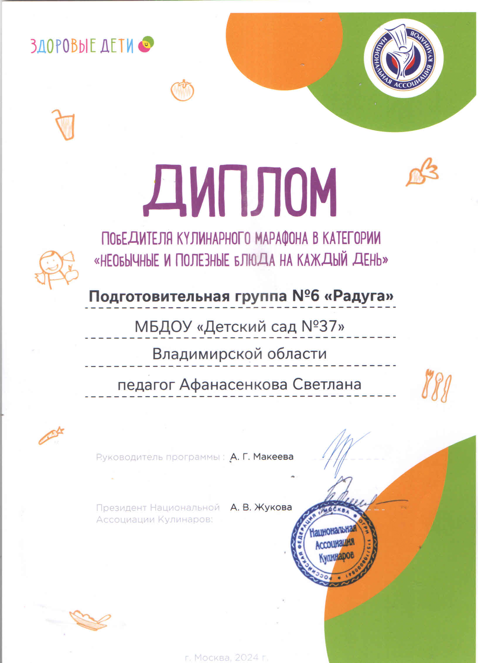
Достижения Всероссийского уровня

Slide 13
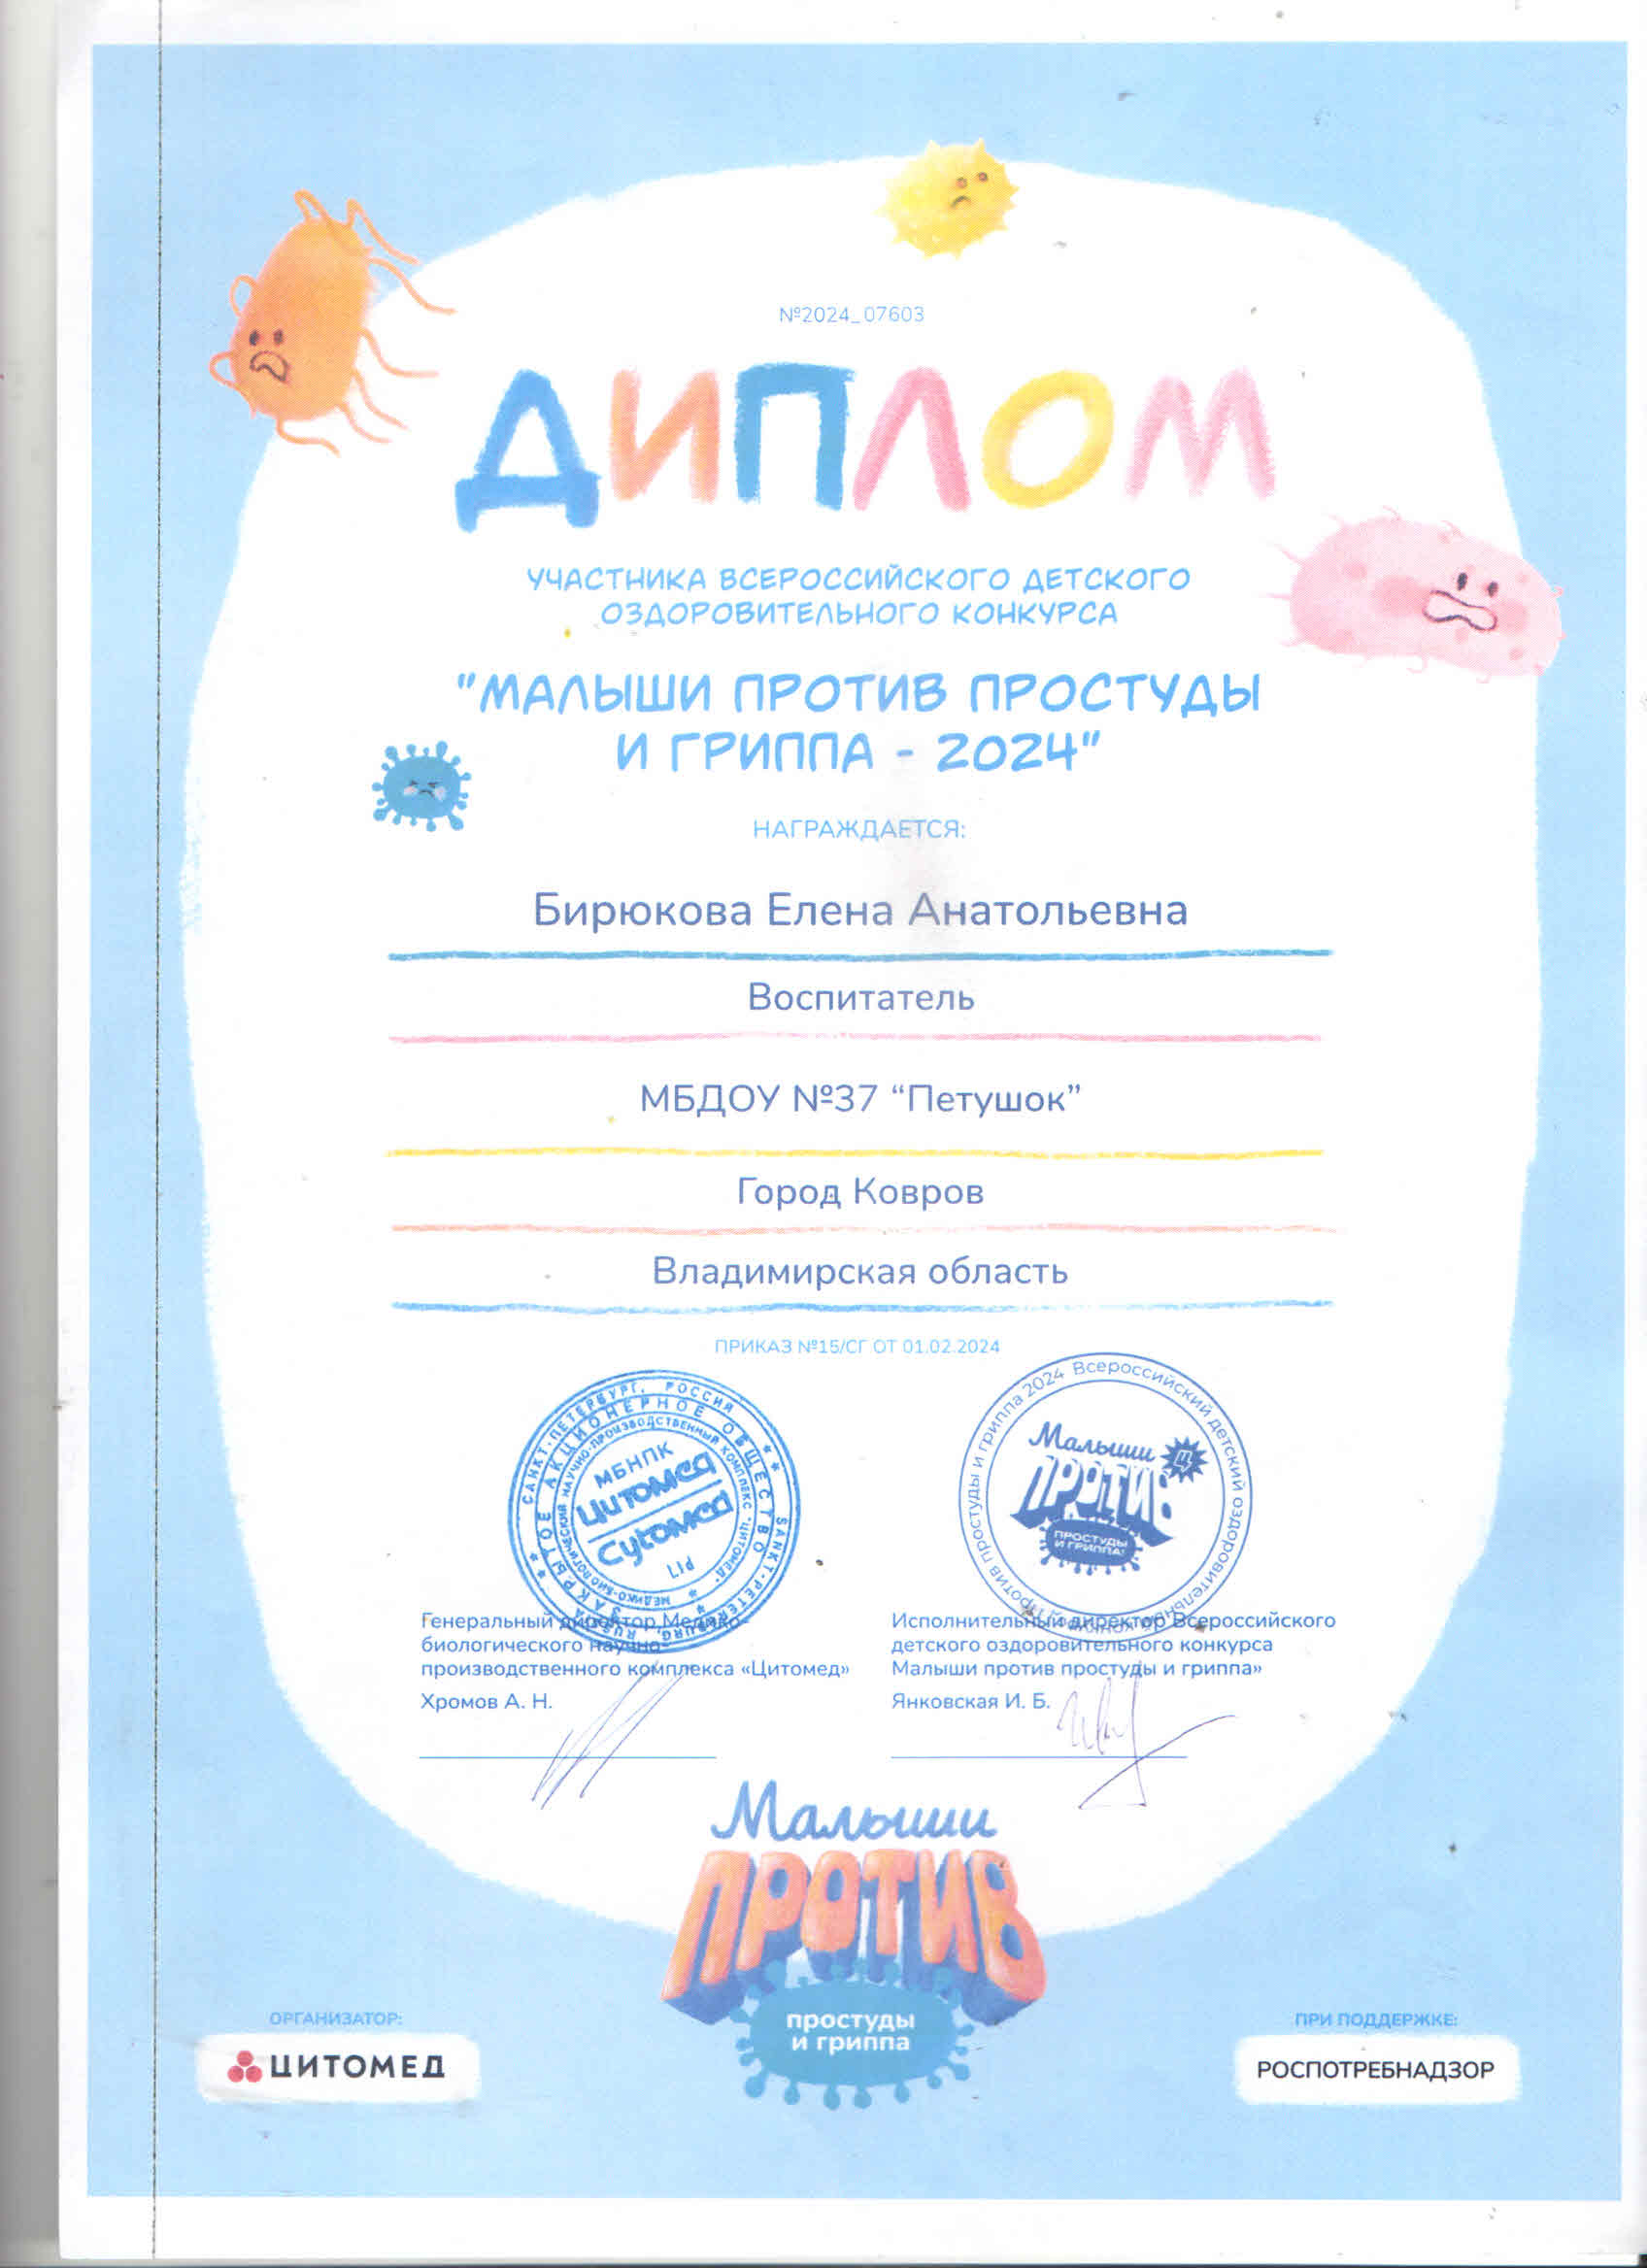
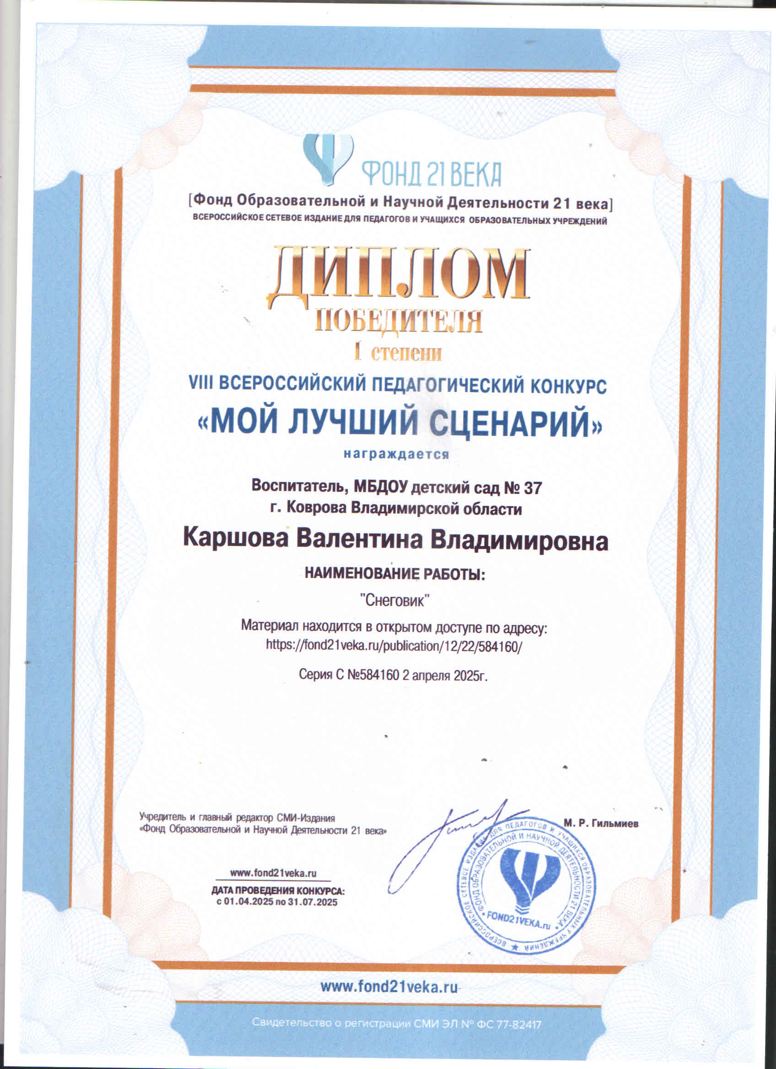

Slide 14
